Slide 2
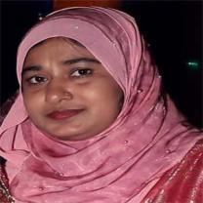
শিক্ষক পরিচিতি
মোসাম্মৎ গুলশান আরা বেগম সহকারি শিক্ষক
হাজী আক্রাম উদ্দিন স্কুল এন্ড কলেজ

Slide 3
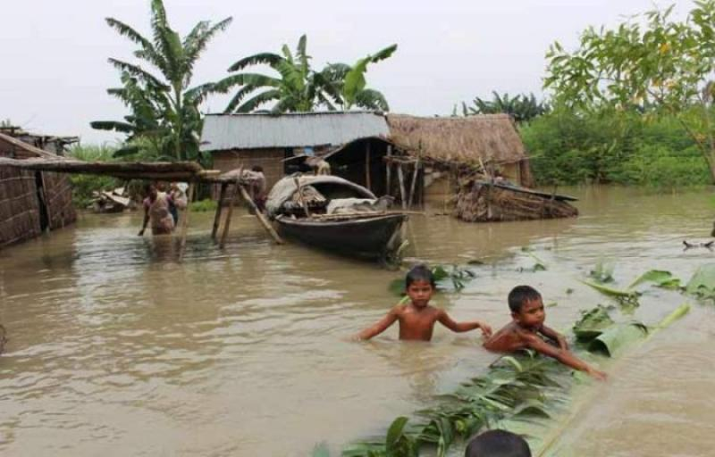
প্রাকৃতিক দুর্যোগে বিপর্যন্ত জনজীবন
অষ্টম অধ্যায়
বাংলাদেশের দূর্যোগ
আজকের পাঠ-
পাঠ-6: প্রাকৃতিক দুর্যোগের কারণ
পাঠ-7: বাংলাদেশের জীবন ও অর্থনীতির উপর দুর্যোগের প্রভাব
পাঠ-8: দুর্যোগ মোকাবিলায় করণীয়

Slide 4
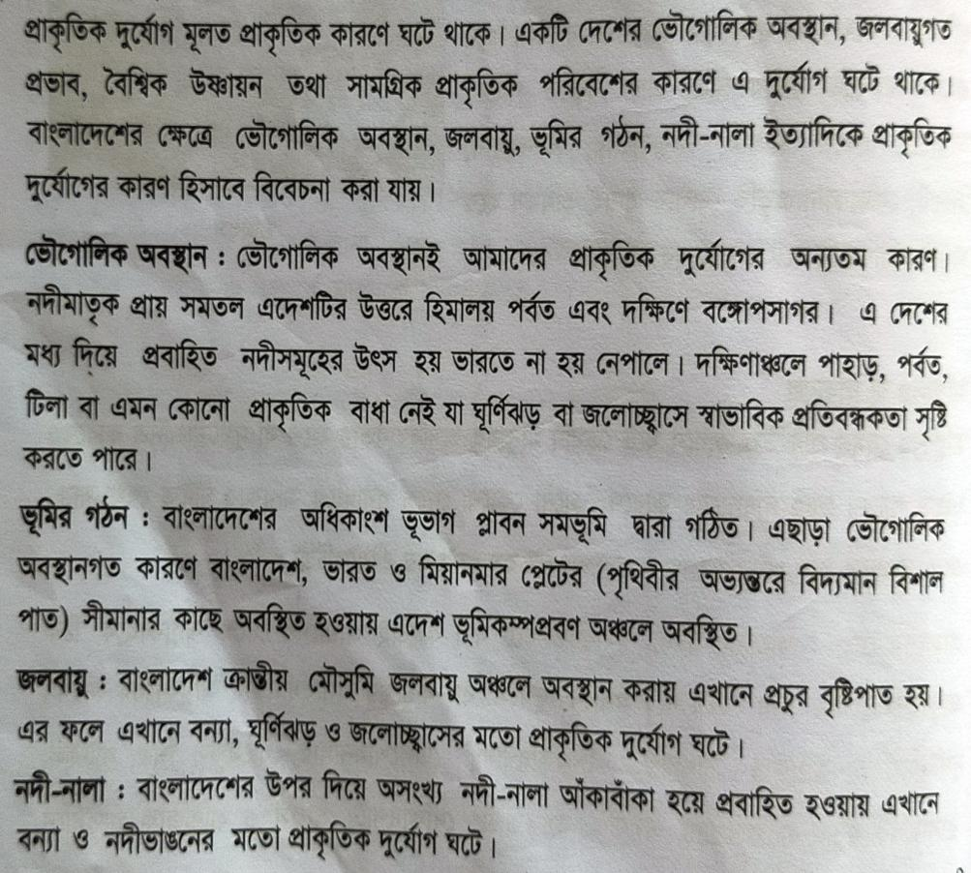
পাঠ-6: প্রাকৃতিক দুর্যোগের কারণ

Slide 5
পাঠ-6: প্রাকৃতিক দুর্যোগের কারণ

Slide 6
জোড়ায় কাজ
প্রাকৃতিক দুর্যোগের কারণ গুলো কি কি ব্যাখ্যা কর।

Slide 7
পাঠ-7: বাংলাদেশের জীবন ও অর্থনীতির উপর দুর্যোগের প্রভাব

Slide 8
পাঠ-7: বাংলাদেশের জীবন ও অর্থনীতির উপর দুর্যোগের প্রভাব

Slide 9
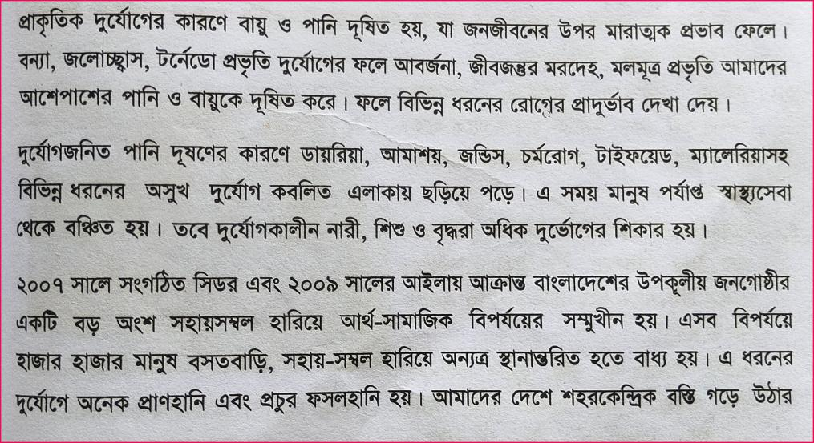
পাঠ-7: বাংলাদেশের জীবন ও অর্থনীতির উপর দুর্যোগের প্রভাব

Slide 10
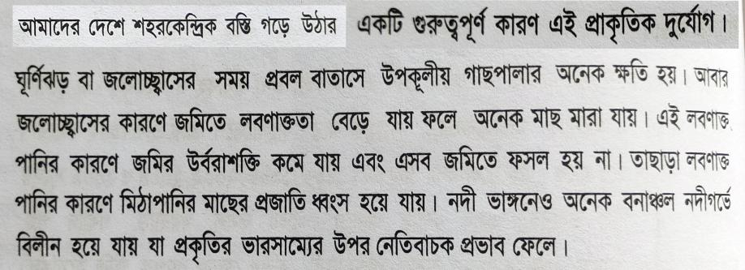

Slide 11
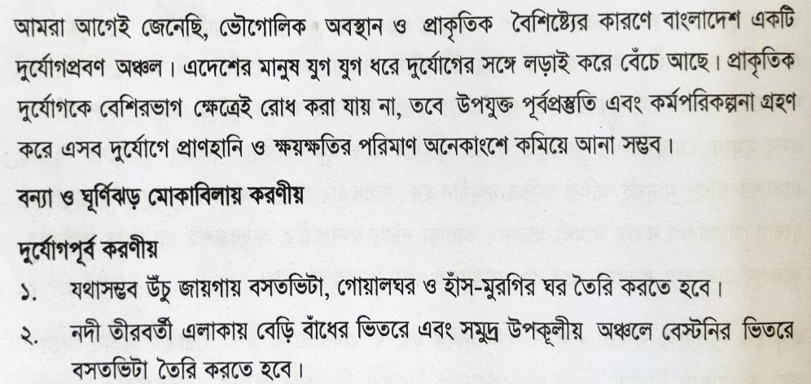
পাঠ-8: দুর্যোগ মোকাবিলায় করণীয়-

Slide 12
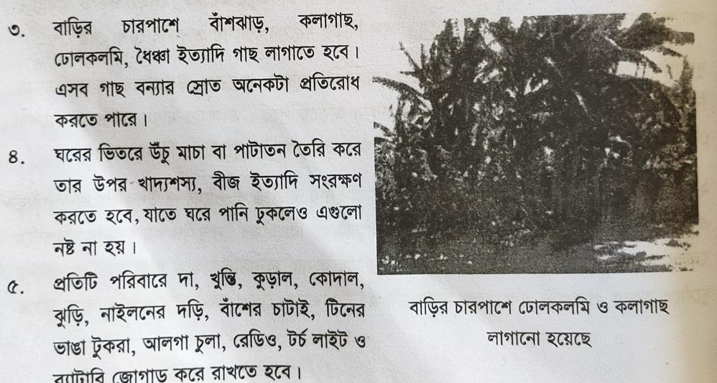
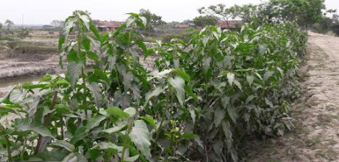
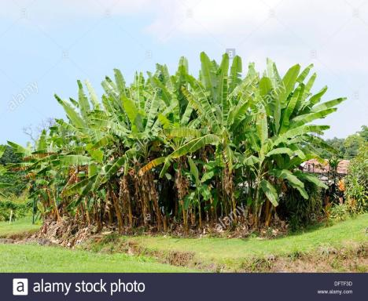
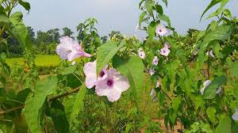

Slide 13
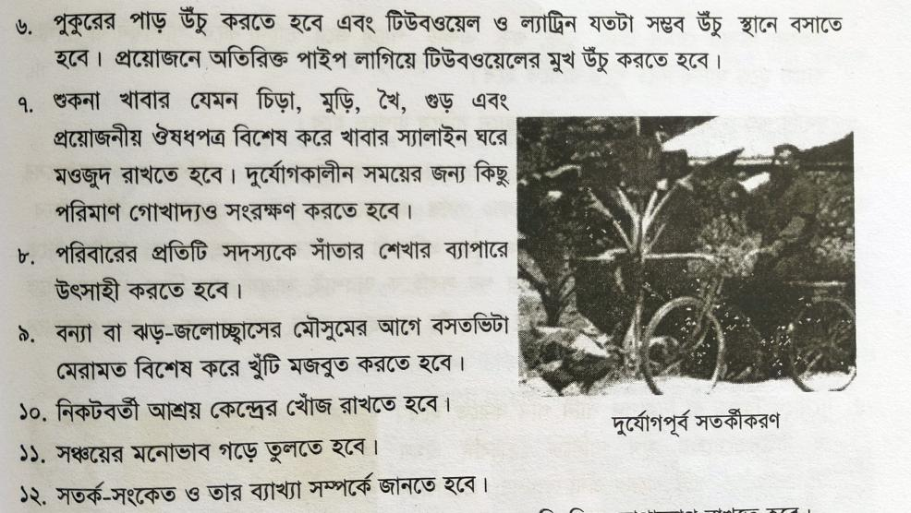
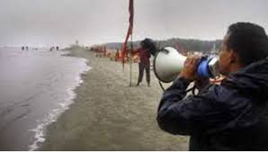
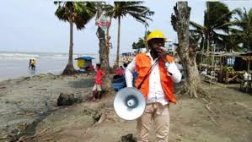
দুর্যোগপূর্ব সতর্কীকরণ

Slide 14
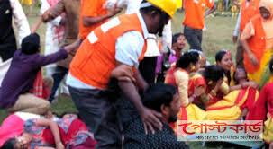
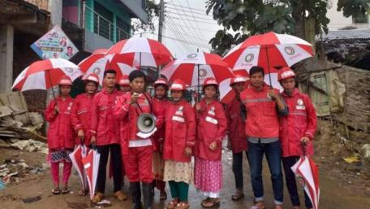
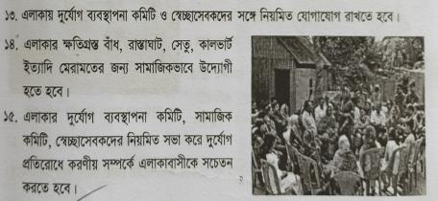

Slide 15
দলগত কাজ
দুর্যোগ মোকাবিলায় করণীয় পদক্ষেপ ব্যাখ্যা কর ।

Slide 16
বাড়ির কাজ
বাংলাদেশের ভৌগোলিক অবস্থান প্রাকৃতিক
দুর্যোগের জন্য দায়ী-ব্যাখ্যা কর।

Slide 17
সবাইকে ধন্যবাদ

